Slide 1
15.01. Подобные треугольники

Slide 2
Отношение отрезков
Отношением отрезков АВ и СД называется отношение их длин,
т.е.

Slide 3
Пропорциональные отрезки
Определение: Отрезки называются пропорциональными,
если пропорциональны их длины
А 18см В С 6см Д
Е 12см М К 4см Н
Отрезки АВ и ЕМ пропорциональны СД и КН

Slide 4
Пропорциональны ли отрезки АВ и СД отрезкам ЕК и НТ, если а) АВ = 15, СД = 2,5, ЕК = 3, НТ= 0,5; б) АВ = 12, СД = 3,5, ЕК = 36, НТ= 5; в) АВ = 24, СД = 2,5, ЕК = 12, НТ= 5?

Slide 5
Пропорциональны ли, изображенные на рисунке, отрезки:
А
В
С
Д
М
М₁
М₂
а) АС, СД и М₁М₂, ММ₁
б) АВ, ВС, СД и ММ₂, ММ₁, М₁М₂

Slide 6
Пропорциональные отрезки (свойство)
Биссектриса треугольника делит противоположную сторону на отрезки, пропорциональные прилежащим сторонам треугольника
Дано: АВС, АД – биссектриса
Доказать:
А
1
2
Доказательство.
если АД – биссектриса угла А, то <1 = <2, значит, треугольники АВД и АСД имеют по равному углу, следовательно,
Н
В
Д
С
Проведем высоту АН. АН - общая для треугольников АВД и АДС

Slide 7
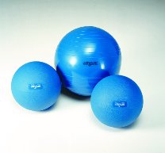
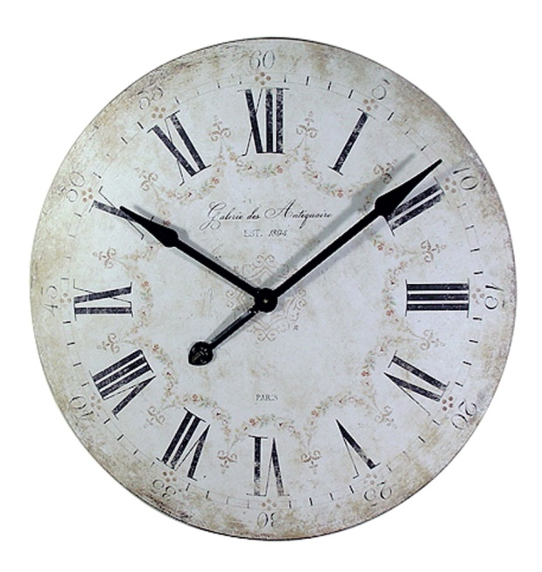
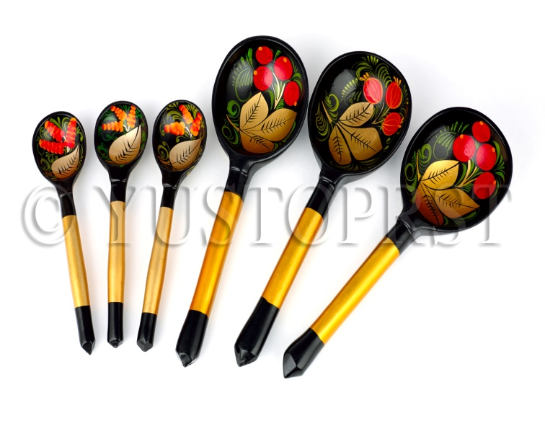
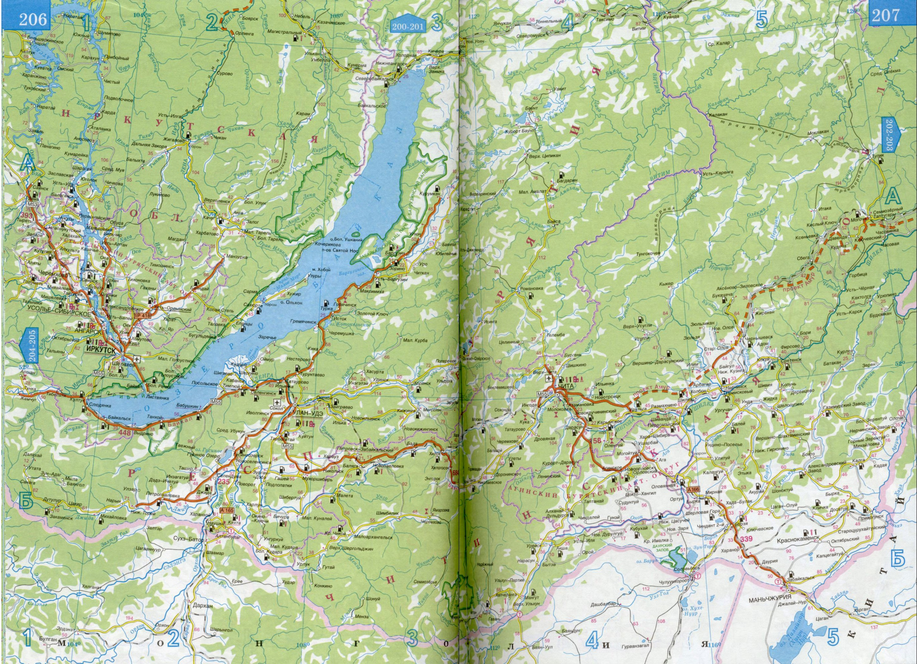
Подобие в жизни

Slide 8
Подобные фигуры - Фигуры одинаковой формы

Slide 9
Если в треугольниках все углы соответственно равны, то стороны, лежащие напротив равных углов, называются сходственными
B
B₁
A
C
A₁
C₁
Пусть в треугольниках АВС и А₁В₁С₁ углы соответственно равны
То АВ и А₁В₁,ВС и В₁С₁,СА и С₁А₁-сходственные

Slide 10
Два треугольника называются подобными, если их углы соответственно равны и стороны одного треугольника пропорциональны сходственным сторонам другого треугольника
B
B₁
A₁
C₁
A
C
K- коэффициент подобия

Slide 11
Подобные треугольники (cвойство)
АВС ~ А₁В₁С₁
B
A
C
B₁
А₁В₁С₁~ АВС
A₁
C₁

Slide 12
Реши задачи
Найдите стороны треугольника А₁В₁С₁ подобного треугольнику АВС, если
АВ = 4, АС = 12, ВС = 20, k = 4.
2. Найдите стороны треугольника А₁В₁С₁ подобного треугольнику АВС, если
АВ = 4, АС = 12, ВС = 20, k = .
3. Треугольники АВС и А₁В₁С₁ подобны. По данным на чертеже найдите неизвестные стороны треугольников
B
B₁
12
?
?
4
A
C
A₁
C₁
10
5

Slide 15
Реши задачи
Две сходственные стороны подобных треугольников равны 18см и 6см. Периметр второго треугольника равен 15см. Чему равен периметр первого треугольника?

Slide 16
2. Две сходственные стороны подобных треугольников равны 8см и 4 см. Площадь второго треугольника равна 9см². Чему равна площадь первого треугольника?

Slide 17
3. Две сходственные стороны подобных треугольников равны 3см и 6 см. Площадь второго треугольника равна 32см². Чему равна площадь первого треугольника?

Slide 18
4. Площади двух подобных треугольников равны 12см² и 48см². Одна из сторон первого треугольника равна 4 см. Чему равна сходственная сторона второго треугольника?

Slide 19
№538

Slide 20
Домашнее задание: п. 56 - 58, в. 1 – 4 с160
№ 533, 534(в), 536(б), 537

